Slide 1
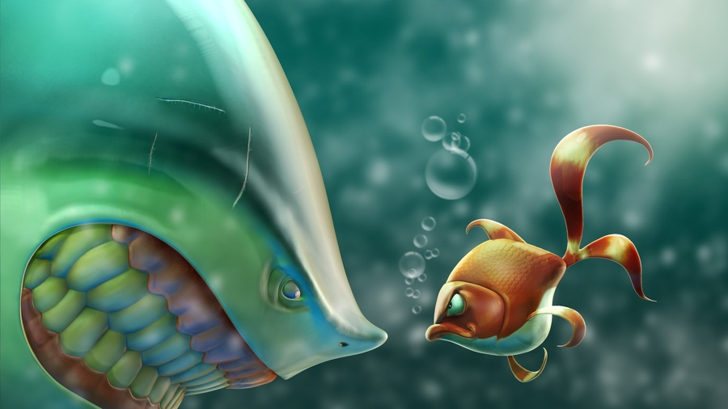
Костные и хрящевые рыбы

Slide 2
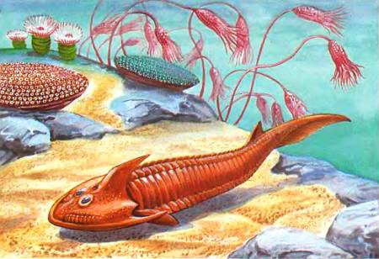
Согласно последним научным данным предки современных рыб – бесчелюстные животные, напоминающие их внешним видом, - обитали уже в раннем кембрии, около 530 миллионов лет тому назад.

Slide 3
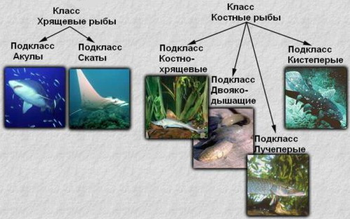
Классификация рыб

Slide 4
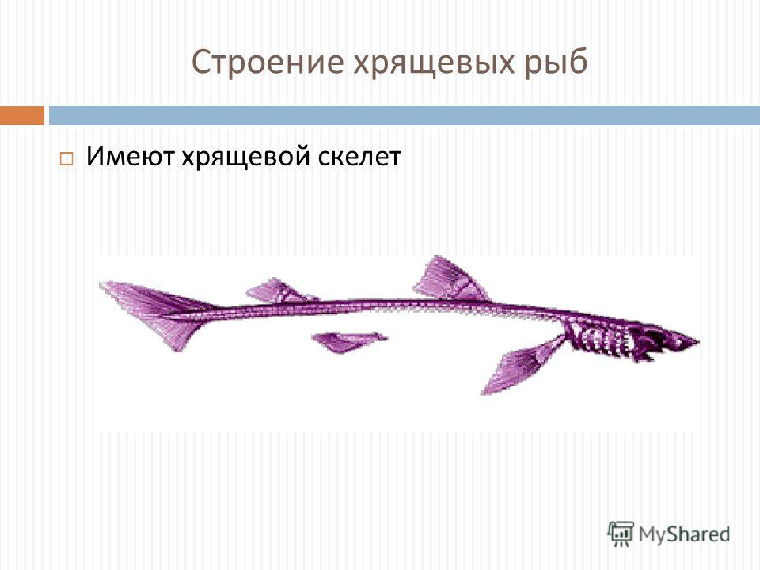
Хрящевые рыбы
Скелет состоит из хрящей, которые со временем в результате отложения минералов могут стать достаточно твердыми.

Slide 5
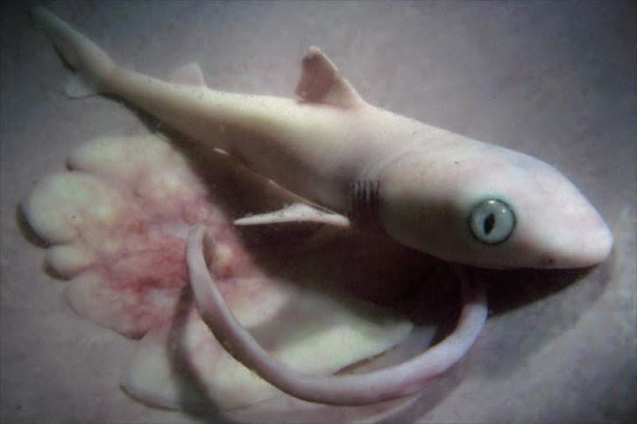
Для многих из них характерно живорождение, иногда даже с образованием желчной плаценты.

Slide 6
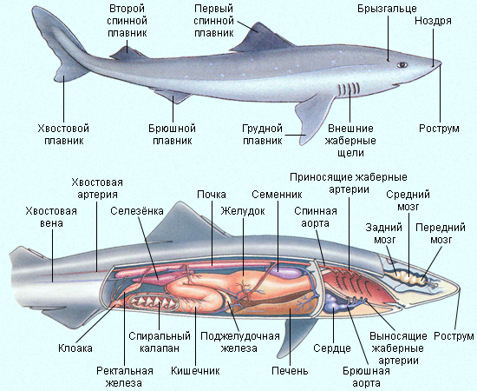

Slide 7
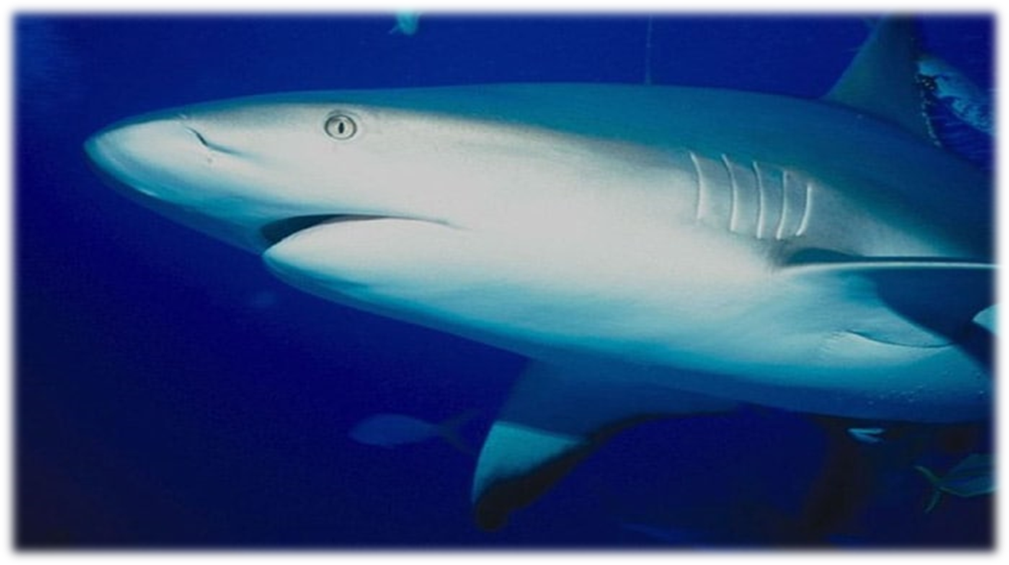
У хрящевых рыб отсутствуют жаберные крышки, и жабры открываются наружу характерными щелями.

Slide 8
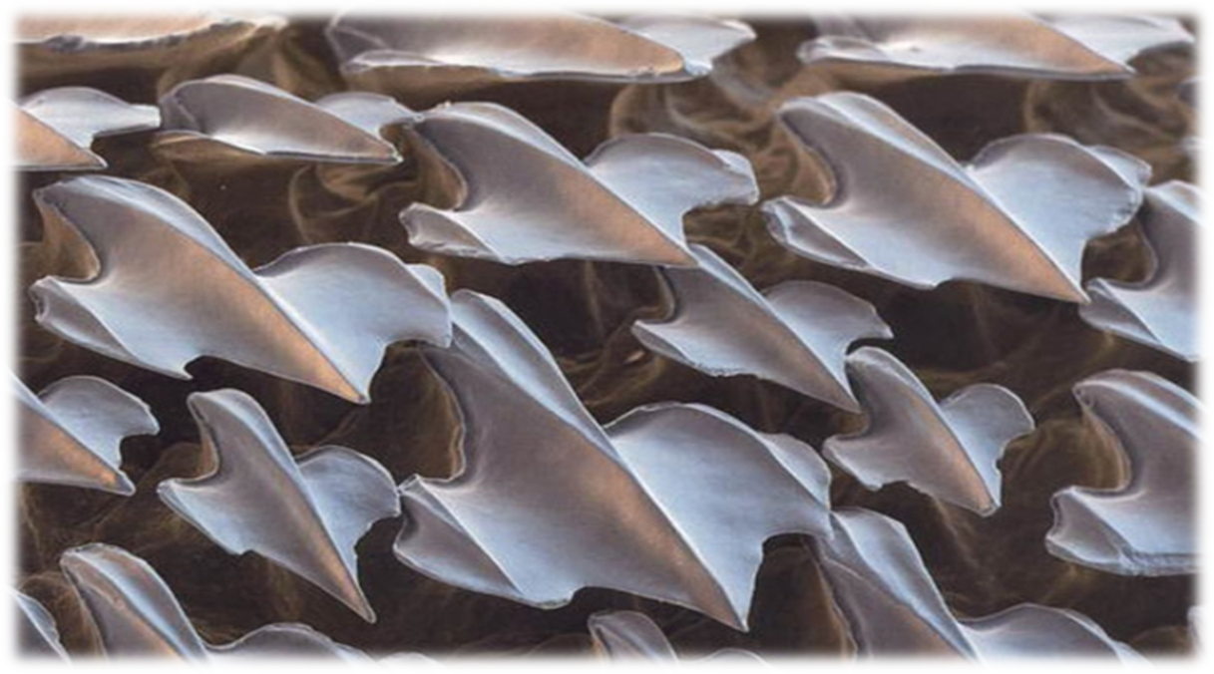
Все они покрыты плакоидной чешуей, которая подобна зубам позвоночных

Slide 9

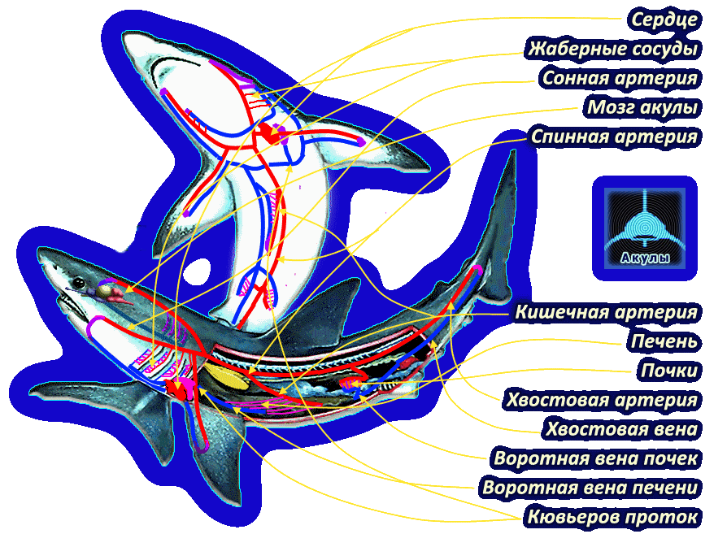
Кровеносная система
Кровь красного цвета (объясняется наличием гемоглобина и эритроцитов), которая вырабатывается селезенкой.
Сердце двухкамерное (одно предсердие и одни желудочек)

Slide 10
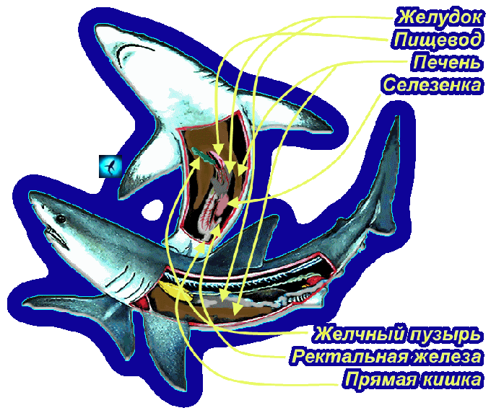
Пищеварительная система
Кишечник хрящевых рыб состоит из трех отделов, это: толстый и тонкий кишечник, прямая кишка. Хорошо развиты печень, поджелудочная железа.

Slide 11
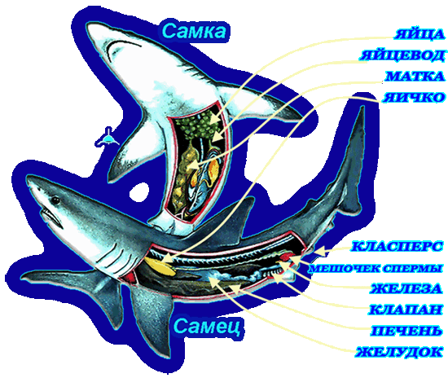
Половая система
Для хрящевых рыб характерно внутреннее оплодотворение с образованием яйца, которое может быть отложено во внешнюю среду либо остаться в нижней части яйцевода.

Slide 12
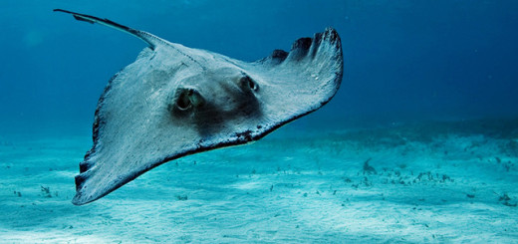
Скаты – хрящевые рыбы с характерной «расплющенной» формой тела и большими грудными плавниками, сросшимися с головой. У многих из них редуцирована чешуя.

Slide 13
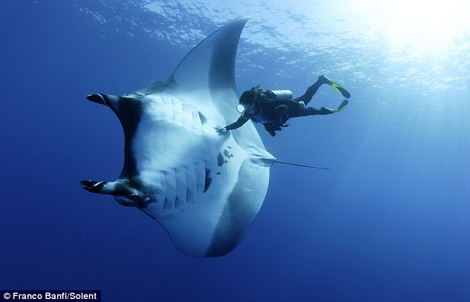
Один из крупных представителей – манта.

Slide 14
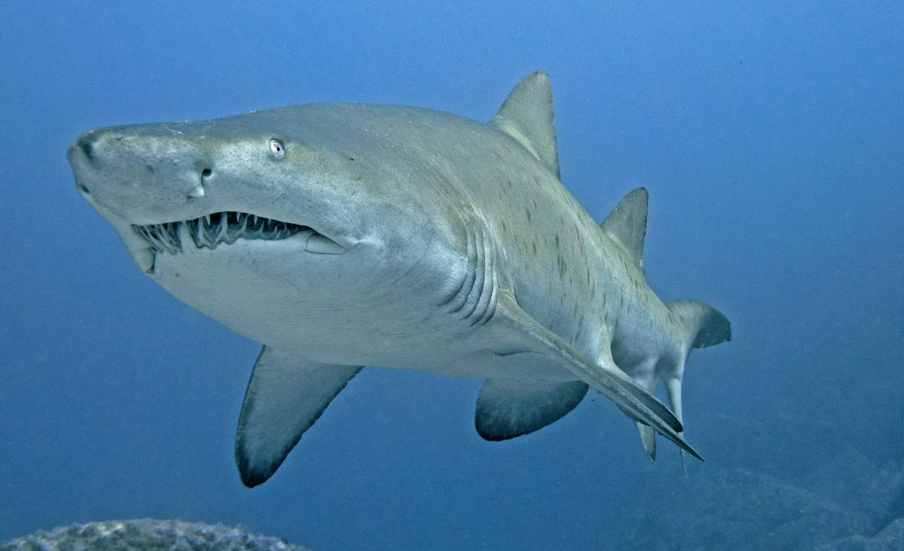
Акулы - Одни из древнейших представителей на Земле, предки которых появились 420-450 миллионов лет назад.

Slide 15
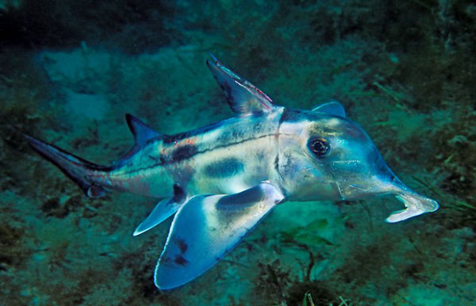
Цельноголовые – представлены всего одни отрядом - Химеры, включающим около 50 преимущественно глубоководных видов рыб.

Slide 16
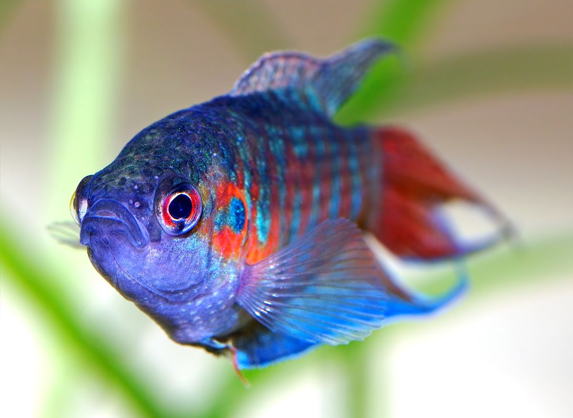
Костные рыбы
Это самые разнообразные обитатели всех видов водоемов.

Slide 17
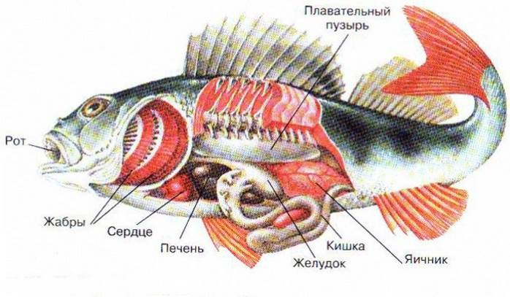
Внутреннее строение

Slide 18
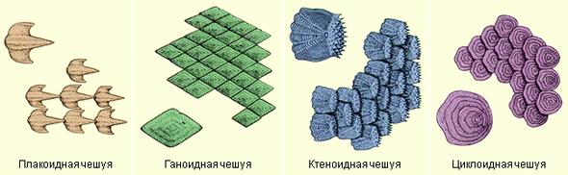
Чешуя костных рыб

Slide 19
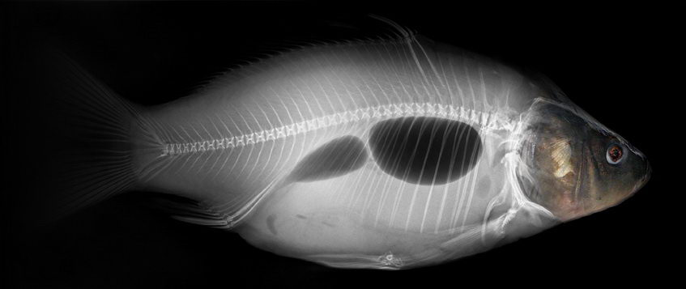
Плавательный пузырь

Slide 20
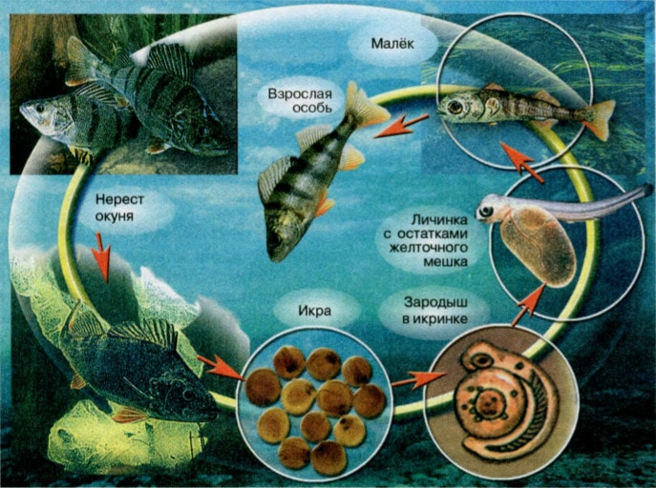
Размножение и развите костных рыб

Slide 21
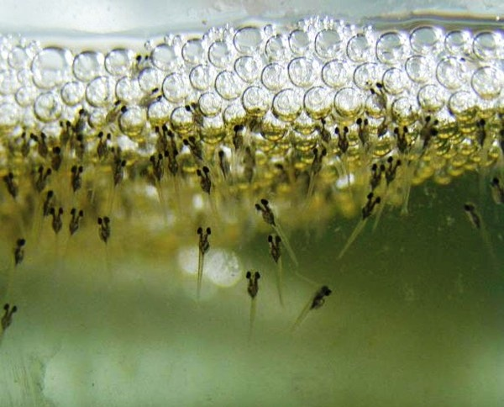
НЕРЕСТ - метание рыбами-самками икры и одновременное оплодотворение её самцами.

Slide 22
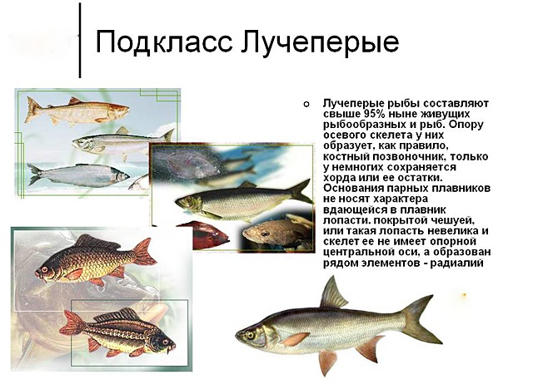

Slide 23
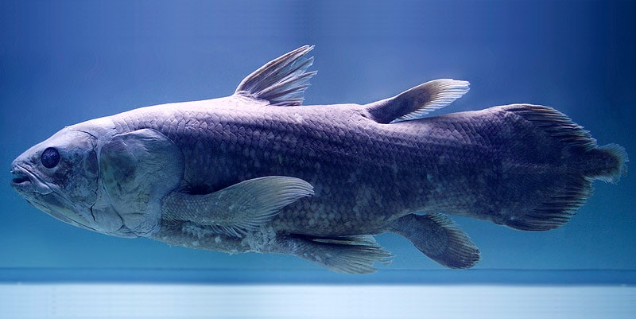
Лопастепёрые рыбы
Немногочисленный класс рыб, в основе скелета которых лежит упругая хорда. Они сочетают в себе прогрессивные и архаические черты, все представители относятся к двум современным надотрядам - Кистеперые и Двоякодышащие.

Slide 24
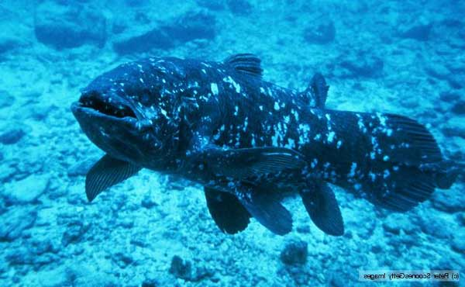
Надотряд Кистеперые
Кистеперые рыбы - обитатели пресных водоемов, в которых испытывался недостаток кислорода. В связи с этим у них развилась мускулатура у основания плавников и двойной способ дыхания (легкие и жабры).

Slide 25
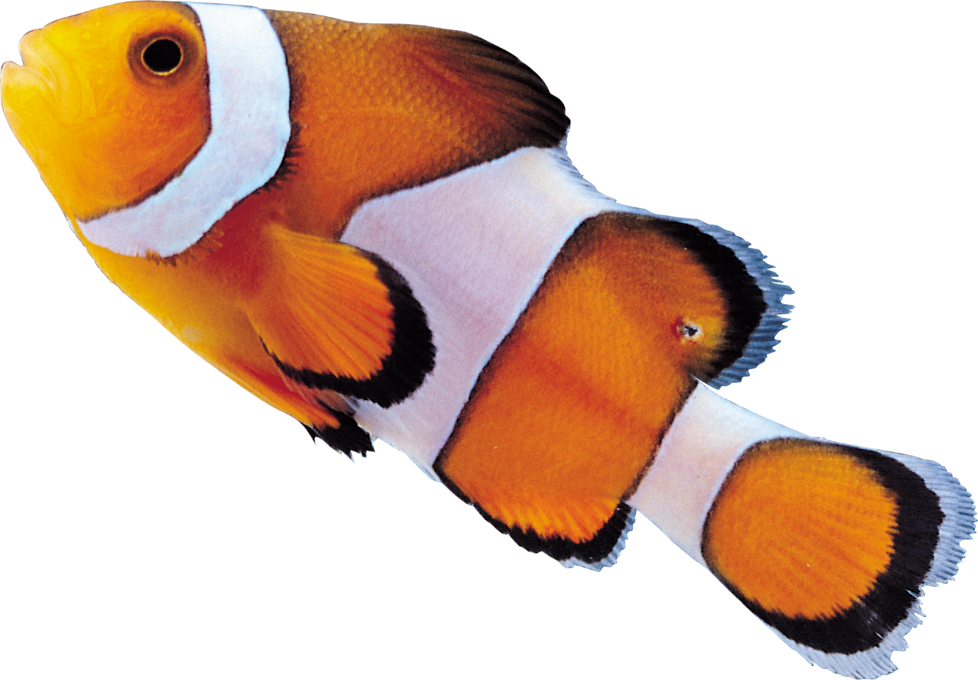
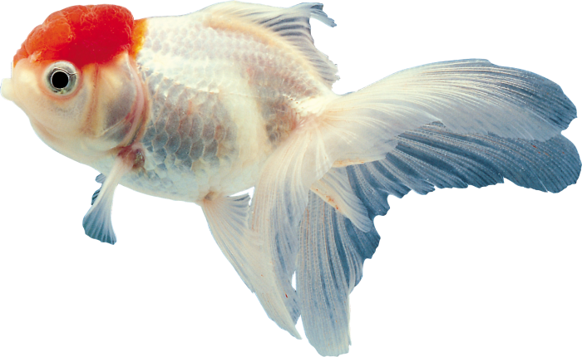
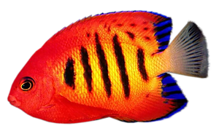
Спасибо за внимание

